Slide 1



ESTADOS E INFORMES FINANCIEROS BÁSICOS
al 31 de diciembre del 2016
Febrero 2017

Slide 2
ESTADOS E INFORMES FINANCIEROS SUBSISTEMA DE CONTABILIDAD GUBERNAMENTAL
Los Estados e informes Financieros del Subsistema de Contabilidad Gubernamental corresponden a los reportes “Institucionales”, que contienen tanto los fondos del Presupuesto General (fondos GOES), como de las donaciones recibidas.
Las asignaciones globales que aparecen en la Ley de Presupuestos para el Ejercicio Financiero Fiscal 2016 son por Us$5,293,445.00 distribuidas así: Transferencias Corrientes de fondos GOES por Us$5,143,445.00 Y transferencias de Capital fondos GOES Us$ 150,000.00

Slide 3
Mediante Decreto Legislativo 559 del 8/12/2016 publicado en el Diario Oficial 231, Tomo 413 del 12/12/16 se autorizó una Transferencia Legislativa de disminución al Presupuesto de Ingresos por Us$128,475.00 correspondientes a las asignaciones del proyecto de inversión código 6275 que no se ejecutaron porque no alcanzaban los recursos para su adjudicación y porque no se podían provisionar los fondos al cierre del Ejercicio Financiero Fiscal (de acuerdo a oficio del señor Ministro de Hacienda del 26/sept./2016), por lo que las asignaciones se dejaron a disposición del Ministerio de Hacienda para la atención de necesidades prioritarias definidas por el Estado considerando la difícil situación por la que atraviesan las finanzas públicas y con el objetivo de no presionar la caja fiscal.
El presupuesto líquido disponible para ejecución que quedó después de la disminución al Presupuesto es de Us$5,164,970.00
Es importante mencionar que la economía de salarios acumulada no fue solicitada al Ministerio de Hacienda en cumplimiento a las medidas administrativas institucionales de austeridad en los gastos que se aplicaron durante todo el año lo que nos permitió la reorientación de recursos para cubrir desfinanciamientos

Slide 5
RECURSOS

Slide 7
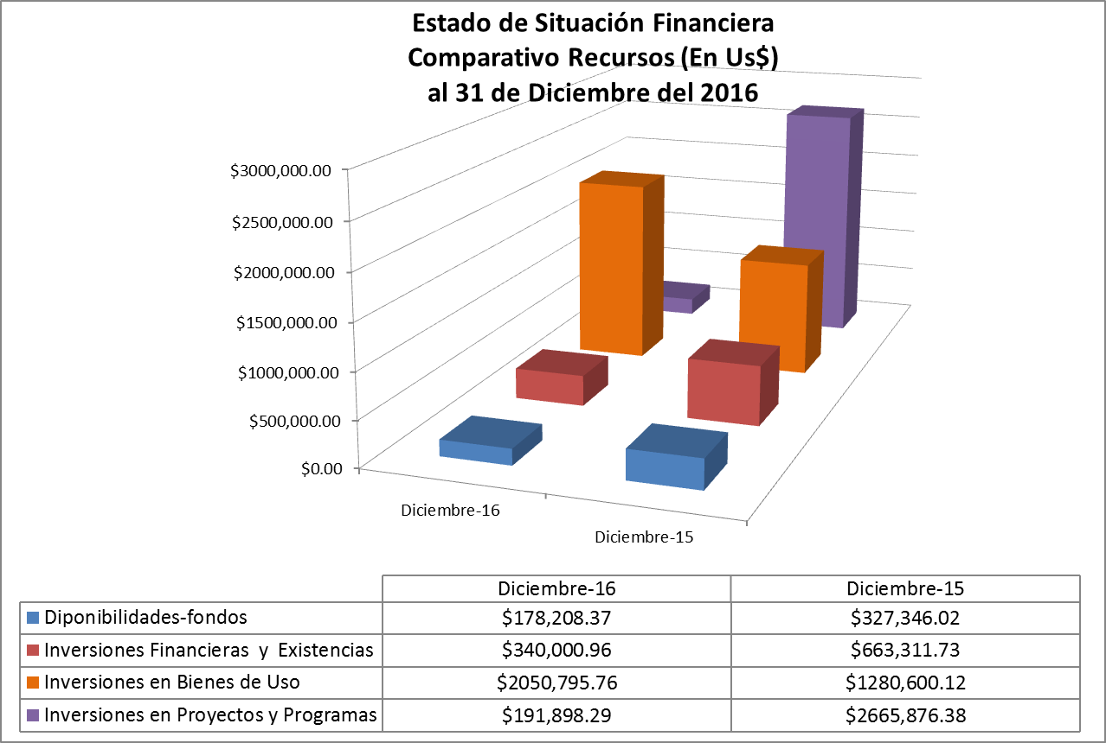

Slide 8
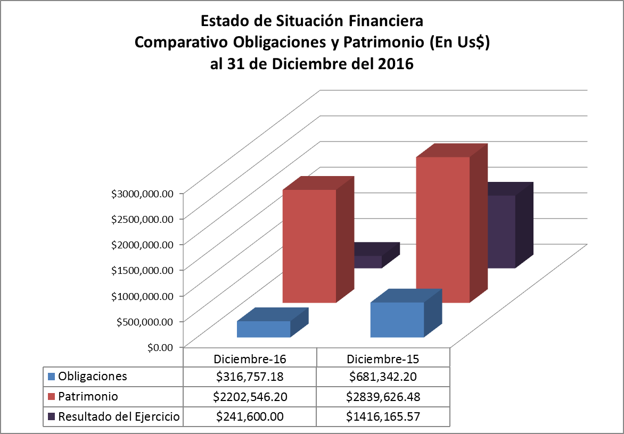

Slide 10
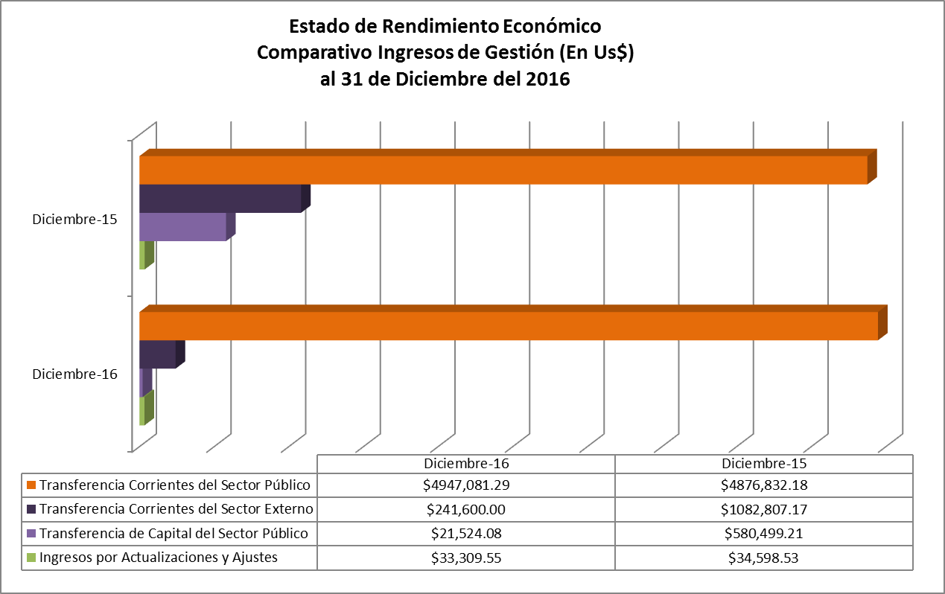

Slide 11
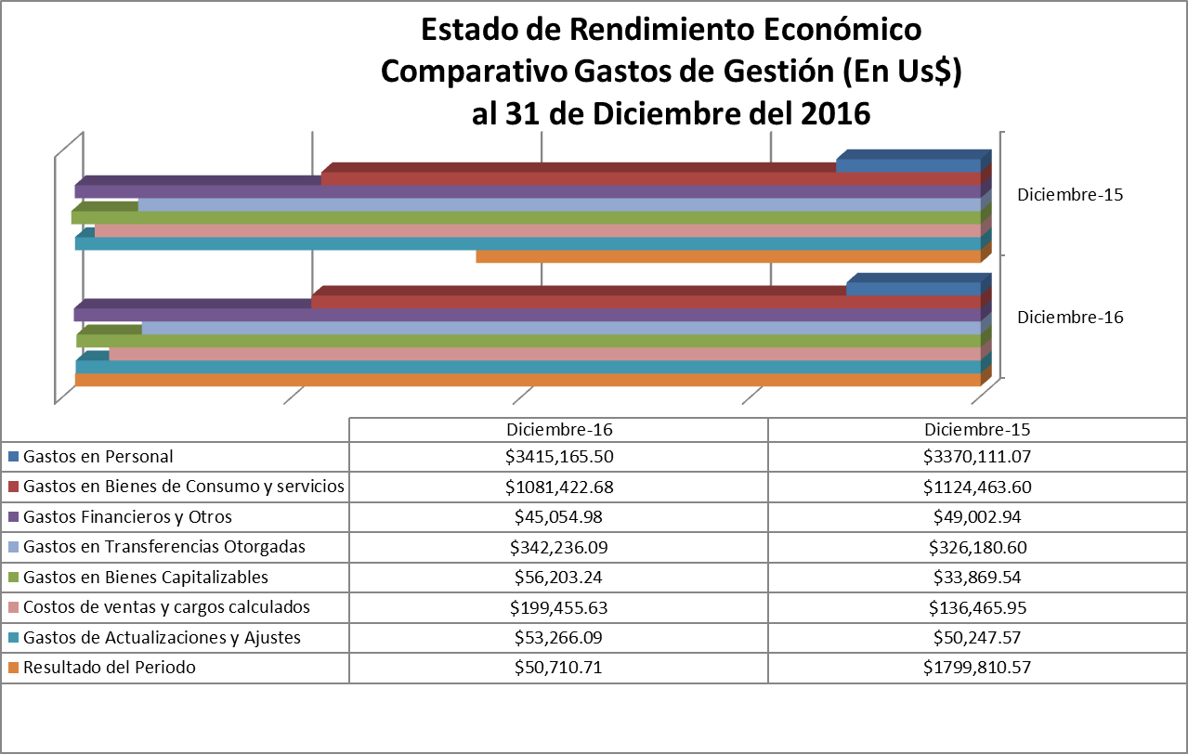

Slide 12
Los Estados de Ejecución Presupuestaria de Ingresos y Egresos del SubSistema de Contabilidad Gubernamental únicamente incorporan los registros correspondientes a la Agrupación Operacional 03 incluidos en la Ley de Presupuestos (Fondos GOES).
El presupuesto Institucional neto inicial aprobado a través de la Ley General de Presupuestos es $5, 293,445.00 distribuidos así: US5,143,445.00 de Fondos GOES para gasto corriente y Us$150,000.00 asignaciones del proyecto de inversión código 6275.
En Decreto Legislativo 559 del 8/12/2016 publicado en el Diario Oficial 231, Tomo 413 del 12/12/16 se autorizó Transferencia Legislativa de disminución al Presupuesto de Ingresos por Us$128,475.00 por asignaciones del proyecto de inversión código 6275 que no se ejecutaron. El presupuesto líquido disponible para ejecución fue de Us$5,164,970.00
La diferencia entre los Estados de Ejecución Presupuestaria de Ingresos y Egresos por US$ 166.20 corresponde a US$125.55 Pólizas 181 a 183 de la Encargada del Fondo Circulante de Monto Fijo que fueron registrados en el sistema ,pero que no fueron solicitados en requerimientos de fondos a CAPRES y US$40.65 por renuncia de Evelyn Saz del 19/08/16, se realizó ajuste al pago pero faltó el ajuste al devengado, lo cual se devolvió a la DGT recibo de ingreso N° 11 0144067 del 30/08/16.

Slide 13
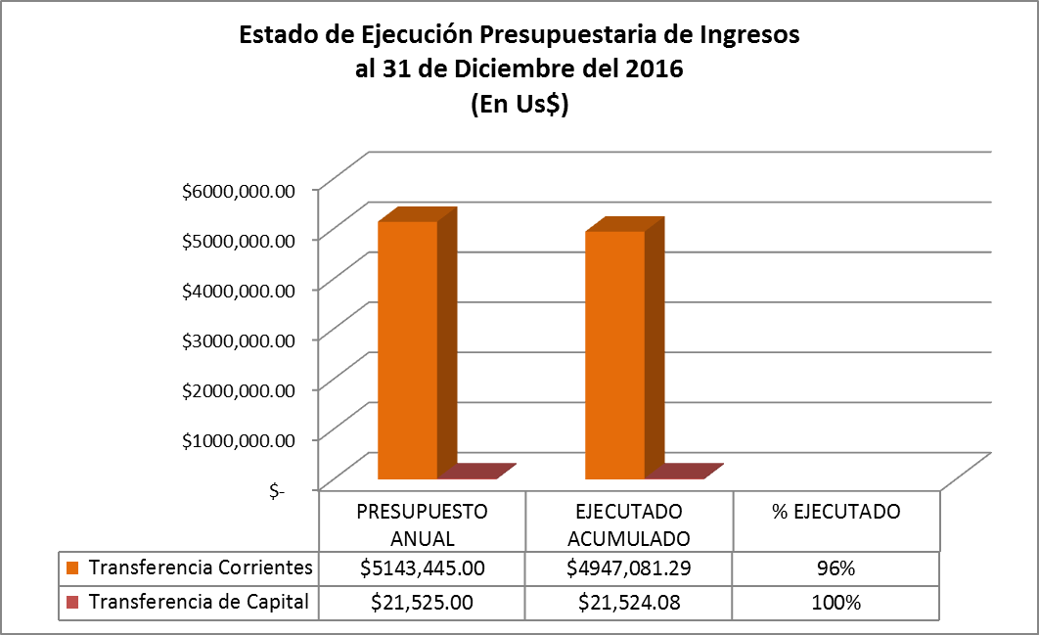

Slide 14
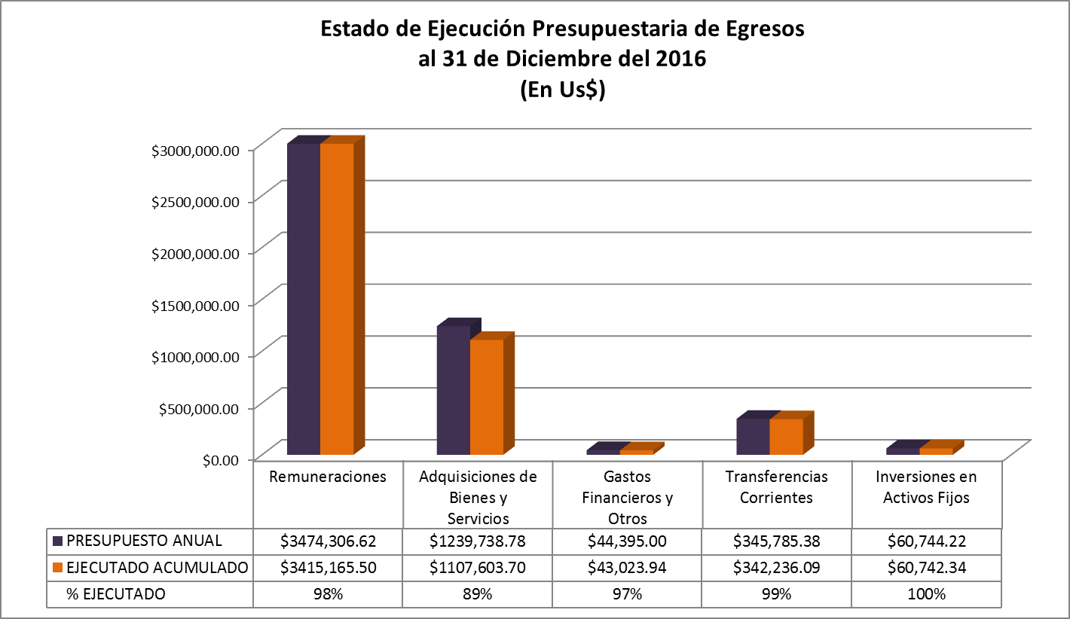

Slide 15
INFORMES FINANCIEROS SUBSISTEMA PRESUPUESTARIO
En este apartado se presentan por separado los informes financieros correspondientes a fondos GOES y los correspondientes a las donaciones recibidas de diferentes organismos donantes.

Slide 16
Ejecución Presupuestaria fondos GOES
Rubro 51 - Remuneraciones
31 de Diciembre 2016 (En Us$)
Rubro 51 | Presupuesto modificado. Ene-Diciembre 2016 | Ejecutado/devengado a Diciembre 2016 | % Ejec. | Saldo no ejecutado
Remuneraciones | $3,055,600.46 | $3,006,835.48 | 98% | $48,764.98
Contrib Patronales a Inst de Seguridad Social Públicas (INPEP,ISSS, INSAFORP) | $222,127.31 | $217,128.17 | 98% | $4,999.14
Contrib Patronales a Inst de Seguridad Social Privadas (AFP'S , IPSFA) | $186,417.06 | $181,040.06 | 97% | $5,377.00
Indemnizaciones | $10,161.79 | $10,161.79 | 100% | $0.00
Remuneraciones Diversas | $0.00 | $0.00 | 0% | $0.00
TOTALES | $3,474,306.62 | $3,415,165.50 | 98% | $59,141.12
*Los datos corresponden a reportes del Sistema de Administración Financiera Integrada (SAFI) del Ministerio de Hacienda en el subsistema de presupuesto.
*En el subsistema de Contabilidad Gubernamental al 31 de diciembre 2016 se tiene un monto total devengado de Us$3,415,165.50
*Los Us$59,141.12 de saldo no ejecutado corresponden a : $3,410.08 ajustes por licencias sin goce de sueldo /renuncias y $55,731.04 por economías de salarios acumuladas no solicitadas al cierre del año 2016

Slide 18
Ejecución Presupuestaria fondos GOES
Rubro 54 - Adquisiciones de Bienes y Servicios
31 de Diciembre 2016 (En Us$)
Rubro 54 | Presup modificado. Ene-Diciembre 2016 | Ejecutado/devengado a Diciembre 2016 | % Ejec. | Saldo no ejecutado
Bienes de Uso y Consumo | $227,192.54 | $217,246.25 | 96% | $9,946.29
Servicios Basicos | $380,185.93 | $302,263.20 | 80% | $77,922.73
Servicios Generales y Arrendamientos | $501,400.27 | $471,369.27 | 94% | $30,031.00
Pasajes y Viaticos | $45,584.59 | $37,821.22 | 83% | $7,763.37
Consultorias, Estudios e Investigaciones | $85,375.45 | $78,903.76 | 92% | $6,471.69
TOTALES | $1,239,738.78 | $1,107,603.70 | 89% | $132,135.08
Los datos corresponden a reportes del Sistema de Administración Financiera Integrada (SAFI) del Ministerio de Hacienda en el subsistema de presupuesto.
En el subsistema de Contabilidad Gubernamental al 31 de Diciembre 2016 se tiene un monto total devengado de Us$1,107,603.70
De los Us$132,135.08 del saldo no ejecutado la mayoría corresponden a servicios básicos cuya facturación no ingresó a trámite de pago, a la aplicación de las medidas de contención del gasto público divulgadas por el señor Ministro de Hacienda el 7 de noviembre/2016 y a las medidas institucionales de austeridad en los gastos.

Slide 20
Ejecución Presupuestaria fondos GOES
Rubro 55 - Gastos Financieros y Otros
31 de Diciembre 2016 (En Us$)
Rubro 55 | Presupuesto modificado. Ene-Diciembre 2016 | Ejecutado/devengado a Diciembre 2016 | % Ejec. | Saldo no ejecutado
Impuestos, tasas y derechos | $11,235.21 | $11,224.50 | 100% | $10.71
Seguros, comisiones y gastos bancarios | $33,159.79 | $31,799.44 | 96% | $1,360.35
Otros Gastos no Clasificados | $0.00 | $0.00 | 0% | $0.00
TOTALES | $44,395.00 | $43,023.94 | 97% | $1,371.06
* Los datos corresponden a reportes del Sistema de Administración Financiera Integrada (SAFI) del Ministerio de Hacienda en el subsistema de presupuesto.
*En el subsistema de Contabilidad Gubernamental al 31 de Diciembre 2016 se tiene un monto total devengado de Us$ 43,023.94
* Los Us$1,371.06 del saldo corresponden a asignaciones no ejecutadas al cierre anual 2016.

Slide 22
Ejecución Presupuestaria fondos GOES
Rubro 56 - Transferencias Corrientes
31 de Diciembre 2016 (En Us$)
Rubro 56 | Presupuesto modificado. Ene-Diciembre 2016 | Ejecutado/devengado a Diciembre 2016 | % Ejec. | Saldo no ejecutado
Transf. Corrientes al Sector Publico | $330,023.26 | $326,473.97 | 99% | $3,549.29
Transf. Corrientes al Sector Privado | $762.12 | $762.12 | 100% | $0.00
Transf. Corrientes al Sector Externo | $15,000.00 | $15,000.00 | 0% | $0.00
TOTALES | $345,785.38 | $342,236.09 | 99% | $3,549.29
Los datos corresponden a reportes del Sistema de Administración Financiera Integrada (SAFI) del Ministerio de Hacienda en el subsistema de presupuesto.
En el subsistema de Contabilidad Gubernamental al 31/12/16 se tiene un monto total devengado de Us$342,236.09
Los datos de las Transferencias Corrientes al Sector Publico corresponden a los pagos del Convenio de Cooperación interinstitucional entre ISDEMU y la PNC por el servicio de seguridad.
Los datos de las Transferencias Corrientes al Sector Privado corresponden a ayuda para gastos funerales.
Los datos de las Transferencias Corrientes al Sector Externo corresponde a la membresía anual del SICA/COMMCA.

Slide 24
Ejecución Presupuestaria fondos GOES
Rubro 61 - Inversiones en Activos Fijos (Gasto Corriente)
31 de Diciembre 2016 (En Us$)
Rubro 61 | Presupuesto modificado. Ene-Diciembre 2016 | Ejecutado/devengado a Diciembre 2016 | % Ejec. | Saldo no ejecutado
Bienes Muebles | $30,516.12 | $30,515.16 | 100% | $0.96
Intangibles | $8,703.10 | $8,703.10 | 100% | $0.00
TOTALES | $39,219.22 | $39,218.26 | 100% | $0.96
* Los datos corresponden a reportes del Sistema de Administración Financiera Integrada (SAFI) del Ministerio de Hacienda en el subsistema de presupuesto.
* En el subsistema de Contabilidad Gubernamental al 31 de Diciembre 2016 se tiene un monto total devengado de Us$39,218.26
* Este dato solo incluye informacion de gasto Corriente GOES
* Los Us$0.96 del saldo corresponde a : asignaciones no ejecutadas al cierre presupuestario anual 2016.

Slide 26
Ejecución Presupuestaria Proyectos de Inversión fondos GOES
Rubros 54 y 61
31 de Diciembre 2016 (En Us$)
Inversión GOES /Rubro 61 | Presupuesto anual | Congelado/ Decreto Legislativo 559 del 8/12/2016 Diario Oficial 231, Tomo 413 del 12/12/16 | Presupuesto modificado. Ene-Diciembre 2016 | Ejecutado/devengado a Diciembre 2016 | % Ejec. | Saldo no ejecutado
Bienes Muebles | $7,000.00 | $7,000.00 | $0.00 | $0.00 | 0% | $0.00
Estudios de Pre-inversion | $10,000.00 | $0.00 | $21,524.09 | $21,524.08 | 100% | $0.01
Infraestructuras | $133,000.00 | $121,475.00 | $0.91 | $0.00 | 0% | $0.91
TOTALES | $150,000.00 | $128,475.00 | $21,525.00 | $21,524.08 | 100% | $0.92
* Los datos corresponden a reportes del Sistema de Administración Financiera Integrada (SAFI) del Ministerio de Hacienda en el subsistema de presupuesto.
* En el subsistema de Contabilidad Gubernamental al 31 de Diciembre 2016 se tiene un monto total devengado de Us$21,524.08
* Este dato corresponde al proyecto de inversión GOES para ejecución 2016:Código 6275 :"Adquisición e instalación de generadores de energía fotovoltaica en la Oficina central del ISDEMU ubicada en San Salvador” LT 06-01

Slide 27
Mediante Decreto Legislativo 559 del 8/12/2016 publicado en el Diario Oficial 231, Tomo 413 del 12/12/16 se autorizó una Transferencia Legislativa de disminución al Presupuesto de Ingresos por Us$128,475.00 La disminución al presupuesto de ingresos corresponde a las asignaciones de Capital del proyecto de inversión código 6275 que no se lograron ejecutar porque no alcanzaban los recursos para su adjudicación y porque no se podían provisionar los fondos al cierre del Ejercicio Financiero Fiscal, por lo que las asignaciones se dejaron a disposición del Ministerio de Hacienda para la atención de necesidades prioritarias definidas por el Estado considerando la difícil situación por la que atraviesan las finanzas públicas y con el objetivo de no presionar la caja fiscal.

Slide 28
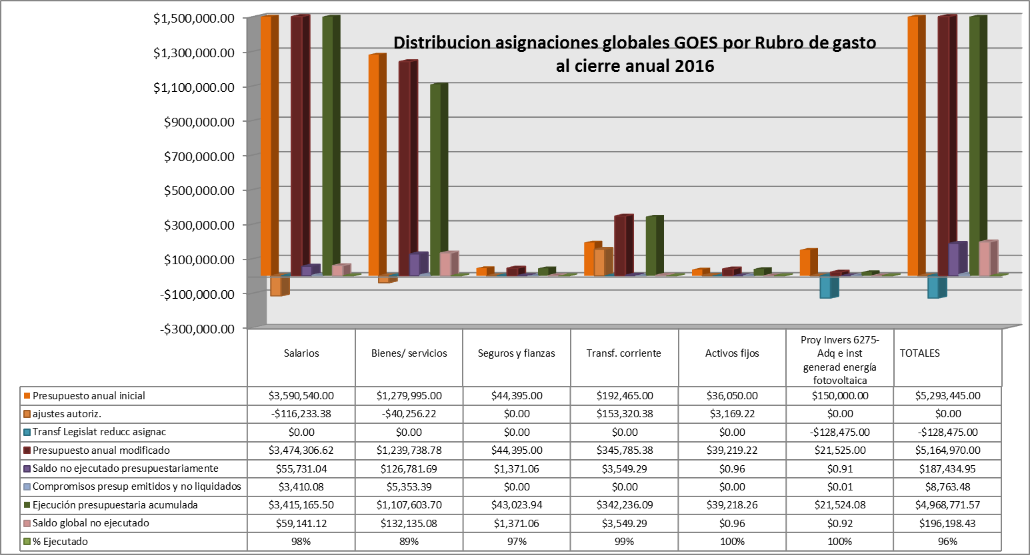
* Las asignaciones globales en la Ley de Presupuestos son por Us$5,293,445.00 distribuidas así: Transferencias Corrientes de fondos GOES Us$5,143,445.00 y transferencias de Capital fondos GOES Us$150,000.00 del proyecto inversión 6275- Adq. e inst. generadores energía fotovoltaica en la oficina central de ISDEMU ubicada en San Salvador.
* Mediante Decreto Legislativo 559 del 8/12/2016 Diario Oficial 231, Tomo 413 del 12/12/16 se autorizó Transferencia Legislativa de disminución al Presupuesto de Ingresos por Us$128,475.00 del proyecto de inversión código 6275 que no se lograron ejecutar porque no alcanzaban los recursos para su adjudicación y porque no se podían provisionar fondos al cierre del Ejercicio Fiscal, dejándose las asignaciones a disposición del MH para la atención de necesidades prioritarias definidas por el Estado.
* De los Us$196,198.43 del saldo global no ejecutado, el 30% corresponde a economías de salarios (no se tramitó la utilización de las economías en cumplimiento a medidas institucionales de austeridad en los gastos), y el 67% corresponde al Rubro 54 entre los que se encuentran Us$77,922.70 que corresponden a servicios básicos cuya facturación no ingresó a trámite de pago y Us$54,204.90 que corresponden a la aplicación de medidas de contención del gasto público y a medidas institucionales de austeridad en los gastos.

Slide 29
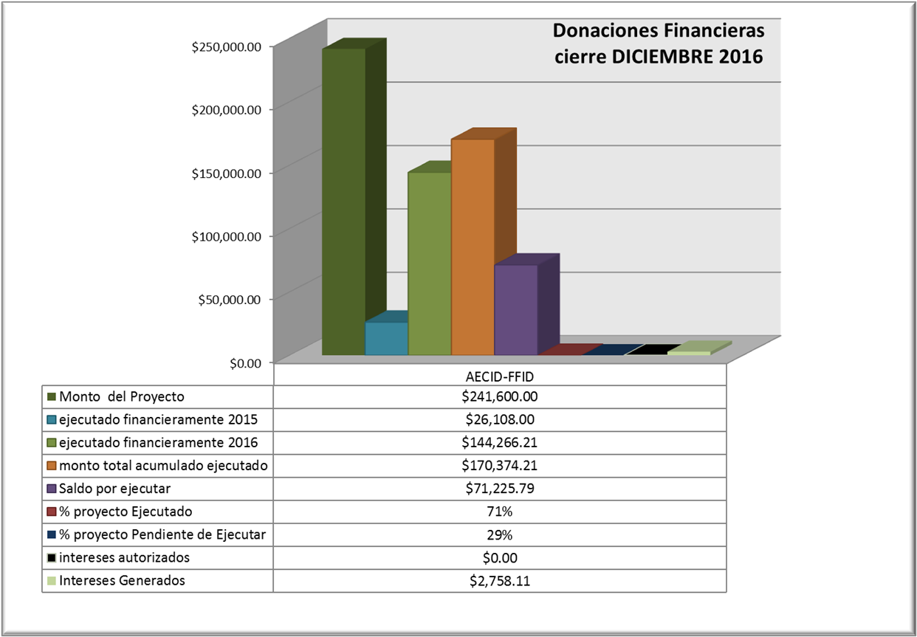
DONACIONES FINANCIERAS
Proyecto 2637 CODIGO 40742 : Fortalecimiento del papel Rector del ISDEMU para la implementación del marco Normativo para la igualdad y una vida libre de violencia.
Periodo ejecución : del 1 de julio de 2015 al 28 de Febrero 2017 (incluye prórroga autorizada de 4 meses).

Slide 30
  GRACIAS
Instituto Salvadoreño para el Desarrollo de la Mujer
Unidad Financiera Institucional

